Slide 1




Programa de desarrollo de capacidades para trabajadores juveniles
Comprensión de la discapacidad psicosocial y la participación
Desarrollado por: KMOP

Slide 2

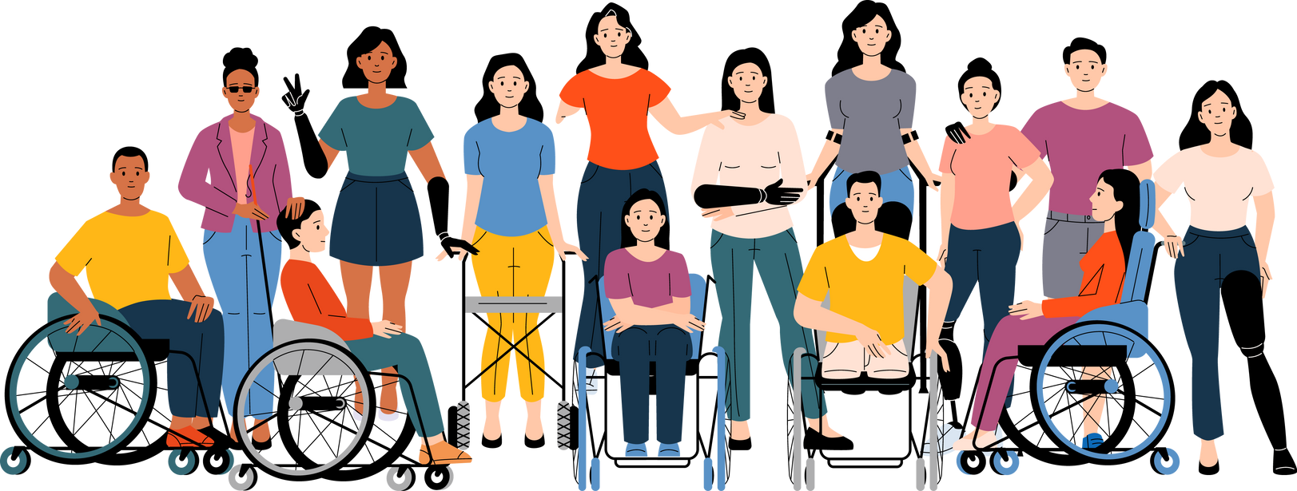
Introducción
  En este módulo, examinaremos más detenidamente qué significa la discapacidad psicosocial y cómo afecta a la vida cotidiana de los jóvenes. No solo abordaremos los problemas de salud mental, sino también los obstáculos que la sociedad les plantea.
  Nos centraremos en cuatro retos clave: el estigma, la falta de acceso, la baja confianza y la infrarrepresentación, así como su impacto en la participación política.
  Este módulo es especialmente útil para los trabajadores juveniles, ya que desempeñan un papel importante a la hora de detectar estos obstáculos, fomentar la inclusión y permitir que todos los jóvenes participen activamente en la vida de la comunidad y en la toma de decisiones.
Notes:
‹#›

Slide 3
Resultados de aprendizaje
Al finalizar este módulo, habrás adquirido las siguientes habilidades, conocimientos y actitudes.
Comprenderás qué son las discapacidades psicosociales, aprenderás cuáles son sus barreras típicas y su impacto en la participación en la vida política.
RA.1
RA2.
RA3.
Aprenderás sobre las discapacidades psicosociales y la diversidad de experiencias a través de historias personales. También aprenderás cómo estas condiciones afectan a la vida cotidiana, especialmente en el contexto del compromiso social y político.
Podrás explicar las dificultades específicas a las que se enfrentan las personas con discapacidades psicosociales en actividades políticas como el voto, la defensa de sus derechos, la participación ciudadana y el desempeño de funciones de liderazgo.
Podrás reconocer barreras importantes como el estigma, la falta de entornos accesibles, la baja autoestima y la infrarrepresentación.

Slide 4
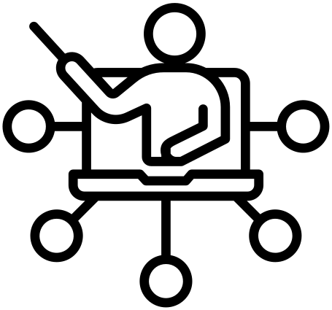
Conceptos clave
Discapacidad mental y social
La marca
Los estereotipos negativos y la discriminación conducen a la exclusión social y desalientan la participación activa en la vida pública.
Tipo de discapacidad que surge de la interacción entre los problemas de salud mental y las barreras sociales que dificultan la plena participación en la vida social.
Participación en política
Experiencias
Participación en la vida cívica y democrática, que incluye votar, el activismo, los debates públicos y la toma de decisiones.
Relatos personales y observaciones de personas con discapacidad psicosocial que ponen de relieve el impacto real de la estigmatización, la exclusión y la fortaleza mental.

Slide 5
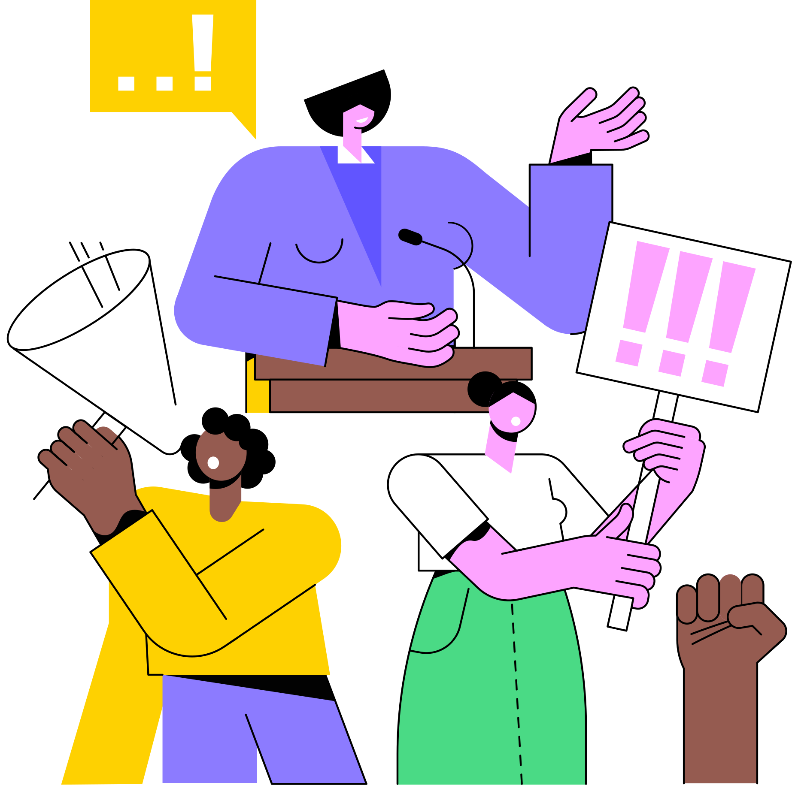
¿Qué es la discapacidad psicosocial?
  Según el Departamento de Salud de Nueva Gales del Sur (NSW Health) (2020), la discapacidad psicosocial no se refiere solo al diagnóstico de salud mental en sí, sino más bien a cómo el trastorno de salud mental afecta la forma en que una persona se desenvuelve en la vida y las dificultades que enfrenta a diario. Se produce cuando las barreras sociales impiden que una persona con un trastorno de salud mental disfrute de las mismas oportunidades y participación que los demás.
  Por ejemplo, una persona con ansiedad puede manejarla muy bien con apoyo y no sentir ninguna limitación grave. Sin embargo, otra persona con la misma afección puede sufrir discriminación, falta de apoyo o estigmatización en el trabajo o en la vida pública, lo que puede limitar su participación. En este caso, la interacción entre la afección y el entorno crea una discapacidad psicosocial.
Notes:
‹#›

Slide 6
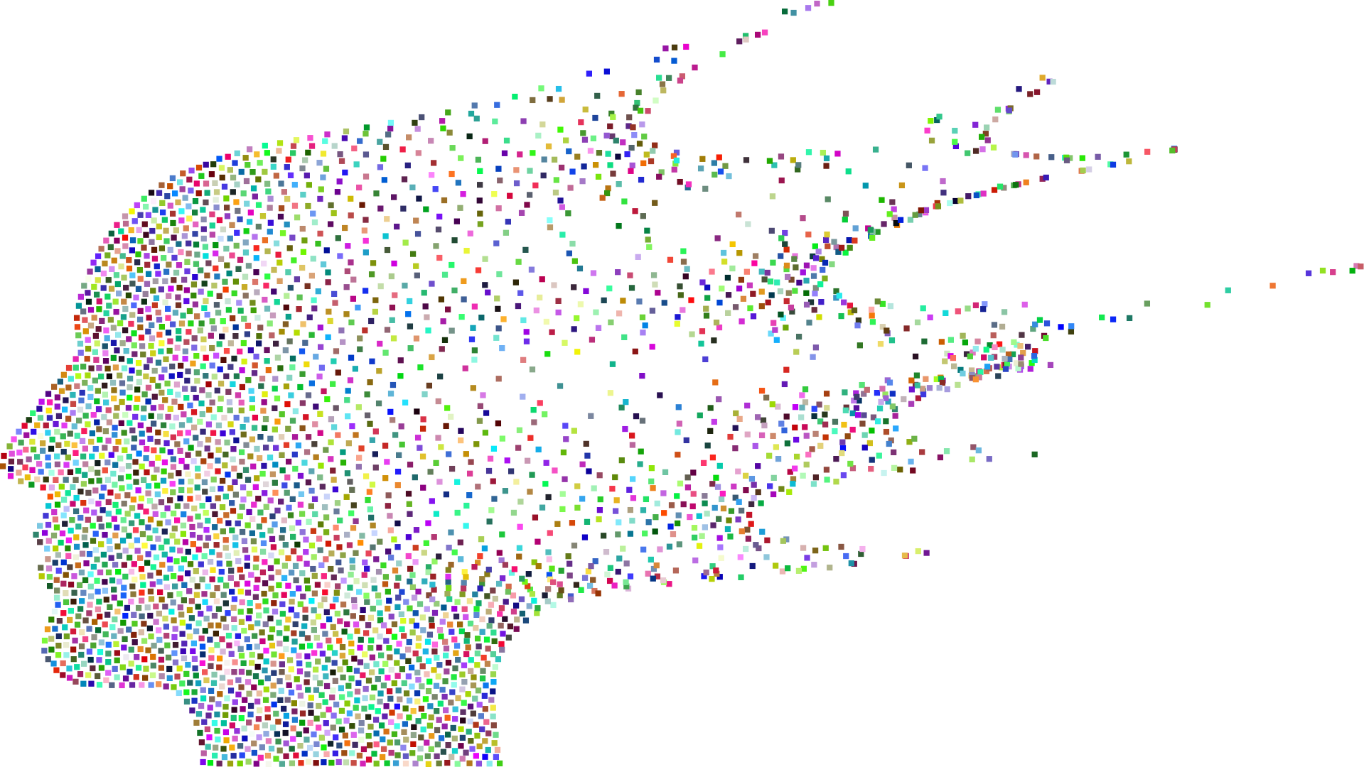
Vídeo – UNCRPD: ¿Qué es el modelo psicosocial de la discapacidad?
https://www.youtube.com/watch?v=NCIDkMbJslA&t=178s

Slide 7
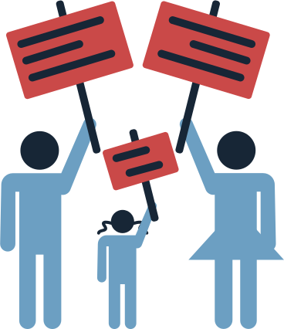
¿Cómo afecta la discapacidad psicosocial a la participación en la vida política?
Áreas clave de influencia
Barreras legales y administrativas:
  En muchos países existen leyes que limitan los derechos electorales de las personas con discapacidades psicosociales, especialmente aquellas que están bajo tutela legal o residen en centros de atención.
  Los complejos procesos de registro de votantes pueden ser difíciles de llevar a cabo.
Barreras físicas y ambientales:
  Los colegios electorales pueden no estar totalmente adaptados a las necesidades de las personas con ansiedad u otras dificultades psicosociales.
  Las largas colas y los lugares concurridos pueden provocar síntomas en muchas personas.
  Las dificultades de transporte pueden dificultar el acceso a los actos políticos y a los colegios electorales.
Notes:
‹#›

Slide 8
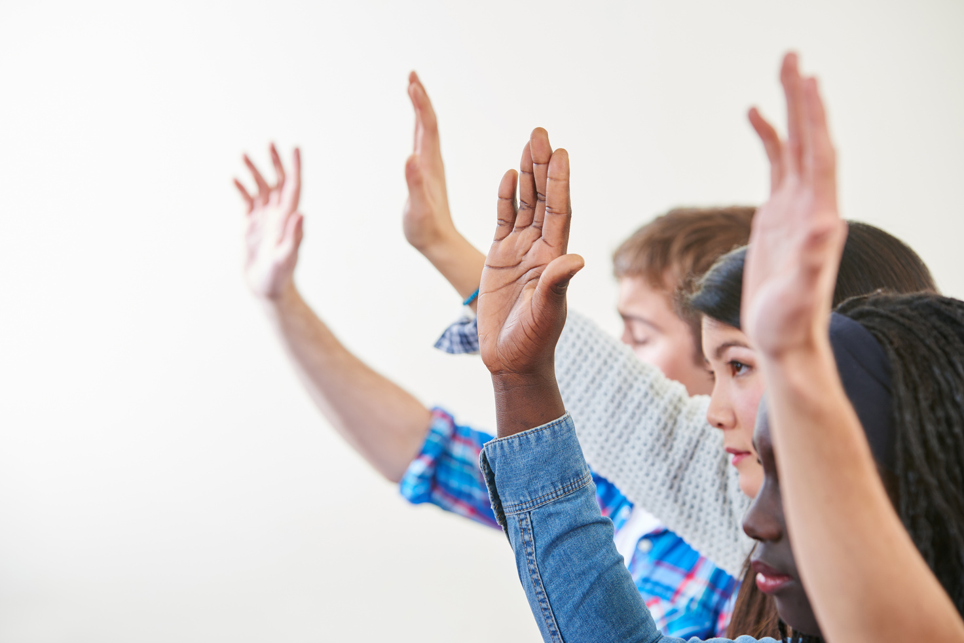
¿Cómo afecta la discapacidad psicosocial a la participación en la vida política?
Áreas clave de impacto
Barreras sociales y actitudes:
  El estigma y la discriminación pueden dificultar la participación en la vida política.
  El aislamiento social puede dificultar el acceso a la información política y a las redes de movilización.
  Las interacciones con los funcionarios y otros votantes pueden ser más difíciles debido al miedo social.
Retos personales:
  Síntomas como la falta de motivación y los problemas de concentración pueden dificultar la participación en actividades políticas.
  Los efectos secundarios de los medicamentos pueden afectar a nuestra energía y capacidad de pensamiento crítico.
Notes:
‹#›

Slide 9

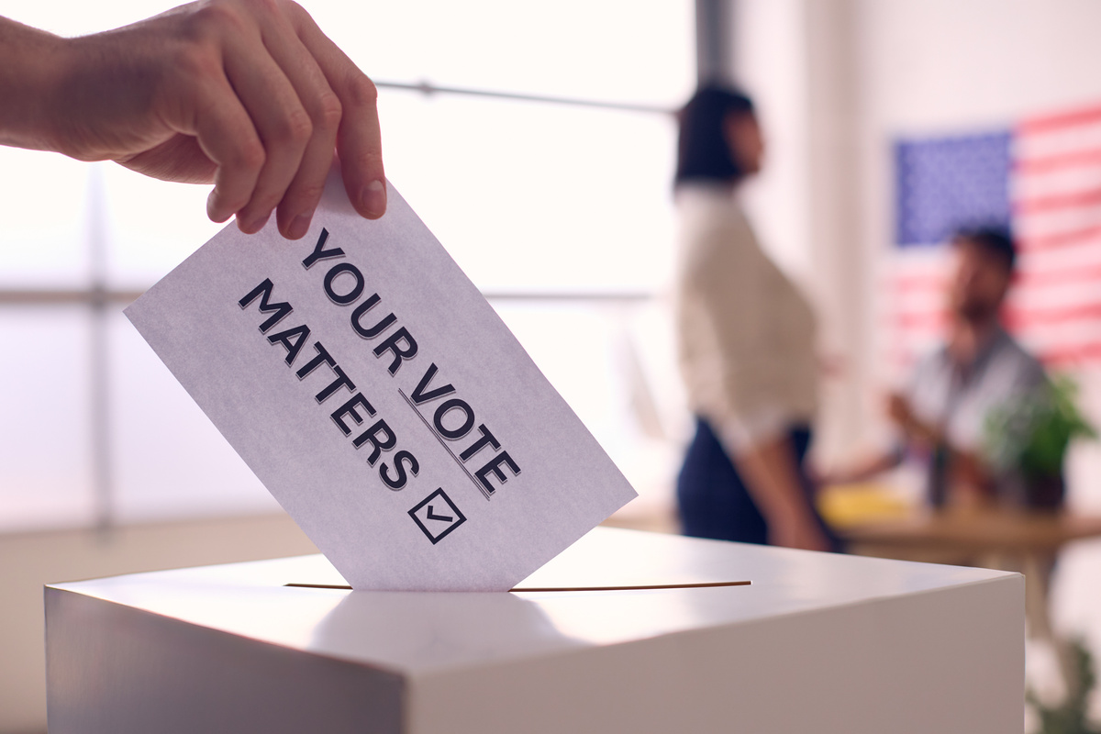
Estudio de caso: María Fernanda Castro Maya, activista por los derechos de las personas con discapacidad
María Fernanda Castro Maya, activista mexicana por los derechos de las personas con discapacidad, incluidas las intelectuales, es una conocida defensora de la inclusión de las personas con discapacidad en la vida política.
  Propuso una modificación del Código Civil de la Ciudad de México que eliminaría el requisito de que las personas adultas con discapacidad tuvieran un tutor legal, con el fin de aumentar su independencia.
  María Fernanda colabora activamente con los partidos políticos, animándolos a incluir la discapacidad intelectual en sus programas y a promover la accesibilidad lingüística en los documentos políticos.

Slide 10

Obstáculos habituales: estigma, accesibilidad, confianza y representación.
Según Kleintjes et al. (2013) y la UNPD (2021), las personas con discapacidad psicosocial se enfrentan a los siguientes obstáculos:
  Estigmatización y discriminación: Las actitudes negativas persistentes y las creencias erróneas conducen a la exclusión, el acoso y la vergüenza interna. Esto reduce la autoestima y desalienta la participación activa en la vida social.
  Falta de acceso: Las dificultades para acceder a los servicios de salud mental, la educación y los espacios públicos hacen que la plena participación sea un reto. Los jóvenes a menudo se enfrentan a obstáculos financieros, geográficos o sistémicos que les dificultan el acceso a la ayuda.
Baja autoestima y confianza en uno mismo: Las historias de falta de poder, institucionalización o exclusión pueden debilitar la confianza en uno mismo, lo que conduce a una menor participación en roles sociales o de liderazgo..
Infravaloración: Los jóvenes con discapacidades psicosociales rara vez tienen la oportunidad de participar en la toma de decisiones. Por lo tanto, sus opiniones pueden ser ignoradas en los debates sobre la juventud, las personas con discapacidades o cuestiones políticas.
Notes:
‹#›

Slide 11
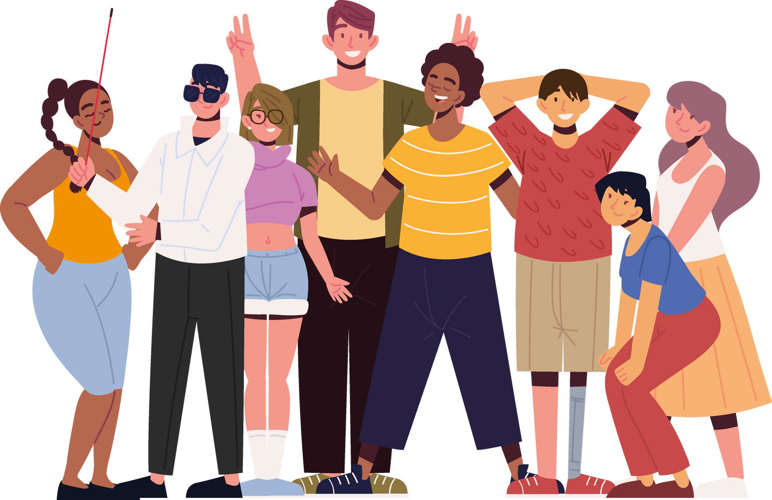
Vídeo: El modelo social de la discapacidad
https://www.youtube.com/watch?v=24KE__OCKMw

Slide 12

Consejos para los trabajadores jóvenes
El trabajo con jóvenes con discapacidades psicosociales requiere un enfoque cuidadosamente pensado que les anime a participar activamente en la vida política. A continuación se ofrecen algunas pautas prácticas y viables para quienes trabajan con jóvenes:
Consejo 1: construya una escalera de participación paso a paso
Consejo 3: Combina la participación en la vida política con tus propios intereses.
Empieza con actividades sencillas y fáciles de entender, como ver juntos un vídeo corto sobre política o hablar sobre un tema importante para los jóvenes. Aumenta gradualmente la dificultad hasta participar en una pequeña reunión con la comunidad local y, a continuación, ponte en contacto con un representante sobre un tema que le interese.
Identifica temas que puedan interesar al joven, ya sea música, videojuegos, deportes o parques locales, y muéstrale cómo se relacionan con las decisiones políticas. Ayúdale a encontrar grupos de apoyo o iniciativas locales relacionadas con sus pasiones en las que pueda participar.
Consejo 2: Utiliza el juego de roles para ganar confianza
Consejo 4: Crea un plan de alojamiento personalizado
Organiza sesiones de práctica informales que ayuden a lidiar con situaciones estresantes, como registrarse para votar o hablar en reuniones comunitarias. Asuman diferentes roles (votantes, funcionarios electorales, etc.) en un ambiente agradable. Compartan comentarios constructivos, centrándose principalmente en lo que salió bien, para fomentar la confianza a través de simulaciones antes de las experiencias reales.
Juntos, elaboren un plan sencillo por escrito que identifique los retos específicos (como las multitudes, los formularios complicados o la ansiedad social) y las soluciones adecuadas. Recuerden las ayudas útiles, como llevar a un acompañante a los eventos, usar auriculares con reducción de ruido o solicitar la posibilidad de votar por adelantado.

Slide 13

7
Actividad: «Ponte en mi lugar»
Objetivo:
Esta actividad te ayudará a comprender mejor los obstáculos (estigma, acceso, confianza, representación) y cómo afectan a la participación de los jóvenes con discapacidades psicosociales en la vida política.
Duración: 30 minutos
Resultados clave del aprendizaje:
Comprueba cómo funciona la exclusión.
Descubre por qué participar activamente en la vida política es algo más que votar.
Piensa en cómo puedes reducir las barreras en tu trabajo con los jóvenes
Notes:
‹#›

Slide 14



7
Actividad: «Ponte en mi lugar»
Introducción y configuración (5 minutos): explique brevemente la actividad: «Veremos cómo diferentes personas se enfrentan a las desigualdades de oportunidades en la participación social y política».
Reparte las tarjetas con los roles que has preparado previamente, que contienen breves descripciones de los personajes, por ejemplo: «Joven de 19 años con trastorno bipolar, que vive en el campo» o «Estudiante de Derecho de 22 años sin discapacidad».
Resumen y conversación (15 minutos)
Plantea preguntas para reflexionar:
«¿Cómo fue cuando diste más pasos y cómo fue cuando diste menos?», «¿Cuáles fueron los principales obstáculos a los que se enfrentó tu personaje?», «¿Qué dice esto sobre la participación real de las personas con discapacidades psicosociales en la política?».
Simulación: Juego «Un paso adelante» (10 minutos)
Marque una línea en el suelo (será el punto de partida). A continuación, lea en voz alta unas ocho afirmaciones. Los participantes dan un paso adelante si la afirmación se refiere a su función.
Ejemplos de frases:
«Tengo acceso a servicios de salud mental fiables». «Las personas de mi comunidad respetan mi opinión». «Puedo aspirar a puestos de liderazgo en organizaciones juveniles».
Notes:
‹#›

Slide 15


Cuestionario: comprueba tus conocimientos y reflexiona sobre lo que has aprendido en este módulo respondiendo a este breve cuestionario.
7
Notes:
‹#›

Slide 16

7
Cuestionario: 1. ¿Cuál de las siguientes definiciones describe mejor la discapacidad psicosocial?
B. El impacto de los problemas de salud mental, junto con las barreras sociales, en la capacidad de una persona para participar plenamente
A. Evaluación del problema de salud mental
C. Cualquier discapacidad resultante de un trauma psicológico.
D. Reacción emocional transparente ante el estrés
Notes:
‹#›

Slide 17

7
Cuestionario: 1. ¿Cuál de las siguientes definiciones describe mejor la discapacidad psicosocial?
B. El impacto de los problemas de salud mental, junto con las barreras sociales, en la capacidad de una persona para participar plenamente
A. Evaluación del problema de salud mental
C. Cualquier discapacidad resultante de un trauma psicológico.
D. Reacción emocional transparente ante el estrés
Notes:
‹#›

Slide 18
7
Cuestionario 2. ¿Por qué se considera que el estigma es el principal obstáculo para los jóvenes con discapacidad psicosocial?
A. Hace que se vuelvan más dependientes de los demás.
B. Esto conduce a la exclusión, la vergüenza interna y una participación limitada en la vida social.
C. Provoca síntomas físicos que dificultan el aprendizaje.
D. Esto hace que no puedan obtener un diagnóstico formal.
Notes:
‹#›

Slide 19
7
Cuestionario 2. ¿Por qué se considera que el estigma es el principal obstáculo para los jóvenes con discapacidad psicosocial?
A. Hace que se vuelvan más dependientes de los demás.
B. Esto conduce a la exclusión, la vergüenza interna y una participación limitada en la vida social.
C. Provoca síntomas físicos que dificultan el aprendizaje.
D. Esto hace que no puedan obtener un diagnóstico formal.
Notes:
‹#›

Slide 20
7
Cuestionario 3. ¿Cómo afecta la infrarrepresentación a los jóvenes con discapacidad psicosocial?
A. Les permite un mejor acceso a los servicios de salud mental.
B. Esto aumenta sus posibilidades de convertirse en líderes.
C. Limita su participación en los procesos decisorios y políticos.
D. Esto solo se aplica a los adultos, no a los jóvenes.
Notes:
‹#›

Slide 21
7
Cuestionario 3. ¿Cómo afecta la infrarrepresentación a los jóvenes con discapacidad psicosocial?
A. Les permite un mejor acceso a los servicios de salud mental.
B. Esto aumenta sus posibilidades de convertirse en líderes.
C. Limita su participación en los procesos decisorios y políticos.
D. Esto solo se aplica a los adultos, no a los jóvenes.
Notes:
‹#›

Slide 22
7
Cuestionario 4. ¿Cuáles pueden ser las consecuencias a largo plazo de la privación de poder y la exclusión de los jóvenes con discapacidades psicosociales?
A. Mayor compromiso con la política
B. Fortalecimiento de la resiliencia y la capacidad de afrontamiento
C. Acceso más fácil a la asistencia sanitaria
D. Baja autoestima y menor participación en la vida social.
Notes:
‹#›

Slide 23
Cuestionario 4. ¿Cuáles pueden ser las consecuencias a largo plazo de la privación de poder y la exclusión de los jóvenes con discapacidades psicosociales?
7
A. Mayor compromiso con la política
B. Fortalecimiento de la resiliencia y la capacidad de afrontamiento
C. Acceso más fácil a la asistencia sanitaria
D. Baja autoestima y menor participación en la vida social.
Notes:
‹#›

Slide 24
7
Fuentes
Kleintjes, S., Lund, C. y Swartz, L. (2013). Obstáculos para la participación de las personas con discapacidad psicosocial en la formulación de políticas de salud mental en la República de Sudáfrica: estudio cualitativo de las perspectivas de los responsables políticos, los profesionales, los líderes religiosos y los académicos. BMC International Health and Human Rights, 13(1). https://doi.org/10.1186/1472-698x-13-17
Nueva Gales del Sur (2020) ¿Qué es la discapacidad psicosocial? https://www.health.nsw.gov.au/mentalhealth/psychosocial/foundations/Pages/psychosocial-whatis.aspx
PNUD (2021) Participación política de las personas con discapacidad intelectual o psicosocial. (s. f.). PNUD. https://www.undp.org/publications/political-participation-persons-intellectual-or-psychosocial-disabilities
Notes:
‹#›

Slide 25







Finansowane przez Unię Europejską. Wyrażone opinie i poglądy są wyłącznie poglądami autora lub autorów i nie muszą odzwierciedlać stanowisk Unii Europejskiej ani Europejskiej Agencji Wykonawczej ds. Edukacji i Kultury (EACEA). Ani Unia Europejska, ani instytucja przyznająca grant nie ponoszą za nie odpowiedzialności.

